Slide 1


Trường đại học bách khoa Khoa điện tử và viễn thông
Học phần: Tổ chức máy tính
Nhóm HP: 17.Nh40
GVHD: Hồ Viết Việt
BÁO CÁO LAB 1
Group:
Nguyễn Ngọc Hà
Lưu Văn Hùng
Trần Duy Huy
Lê Mạnh Hùng
Nguyễn Đình Hùng Anh
Nguyễn Tiến Thành

Slide 2
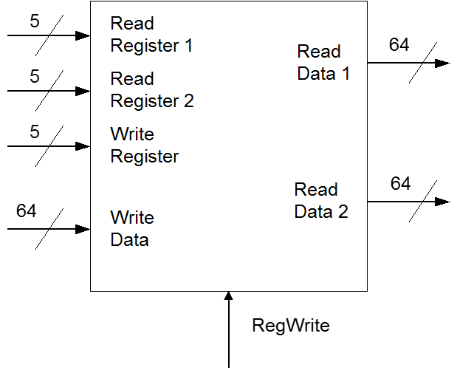
i. giới thiệu register file
Cấu tạo của 1 register file bao gồm :
32 thanh ghi 64 bit, trong đó thanh ghi đầu luôn
bằng 0 ( chỉ có thể đọc,không thể ghi )
Các ngõ ra gồm:
+ Read Register 1 và Read Register 2: lưu địa chỉ
5 bits để chọn thanh ghi cần đọc
+ Write Register: lưu địa chỉ 5 bits để chọn thanh
cần ghi
+ Write Data:chứa dữ liệu 64 bits để ghi vào thanh
ghi
+ RegWrite: tín hiệu điều khiển quá trình ghi
Các ngõ ra gồm:
+ Read Data 1 và Read Data 2:chứa 64 bits dữ liệu
đọc từ thanh ghi

Slide 3
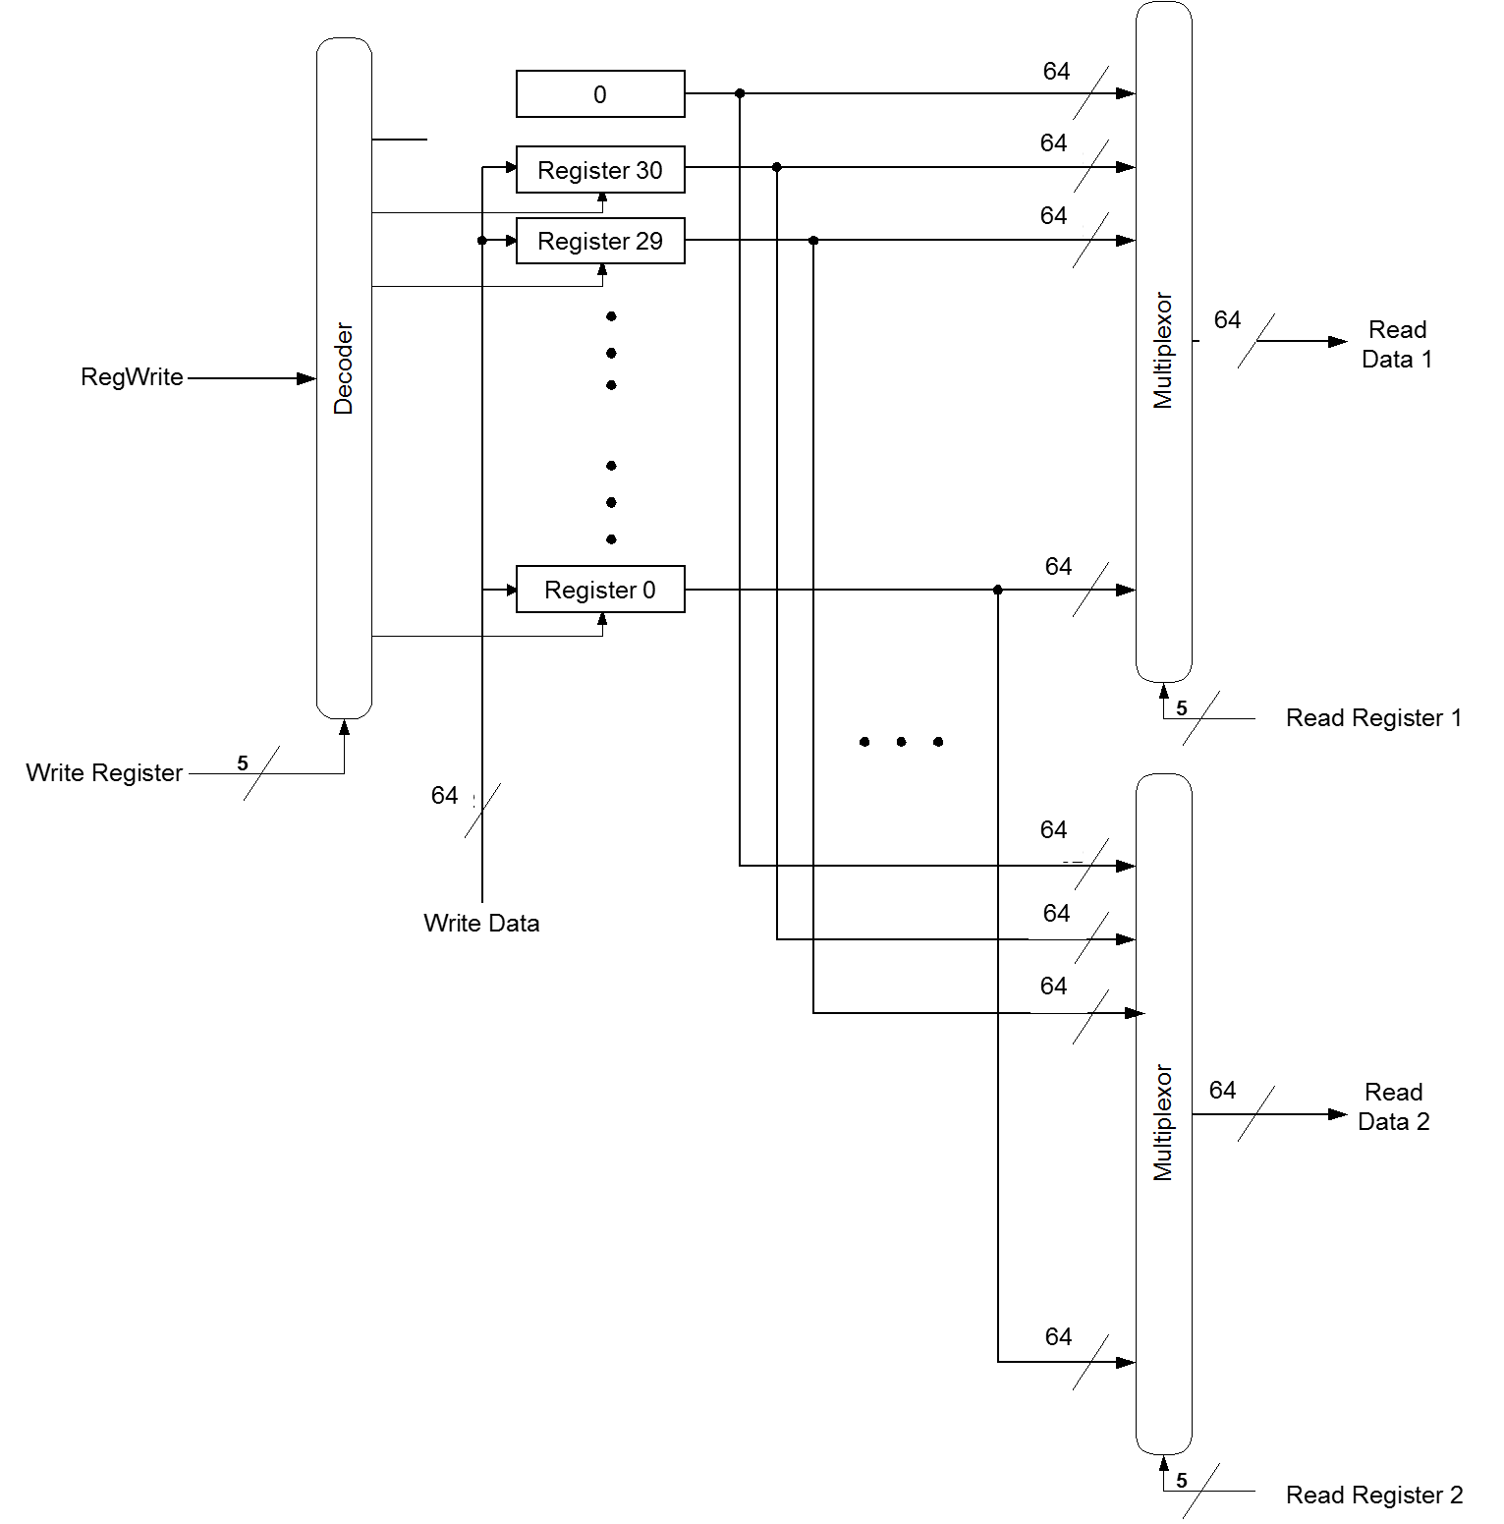
ii. SƠ ĐỒ CHI TIẾT

Slide 4
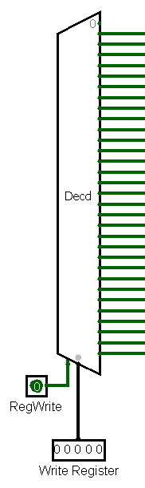
iII. Thiết kế các khối
1. Decoder
Decoder có nhiệm vụ giải mã 5 bits từ Write Register để chọn ra 1 trong 32 thanh ghi để ghi dưới sự điều khiển của RegWrite
Ta sử dụng decoder 5:32 có sẵn trong logisim

Slide 5
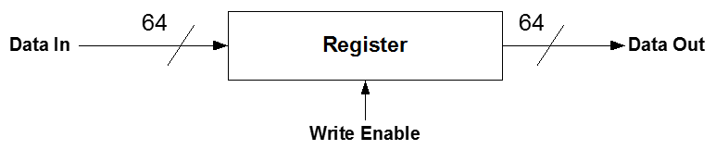
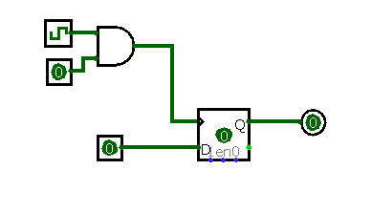
i. Thiết kế các khối
2. Register
Mỗi Register là 1 mảng gồm 64 DFF
Đầu D của mỗi DFF tương ứng với 1 bit trong 64 bits dữ liệu vào và đầu ra Q của mỗi DFF tương ứng với 1 bit thích hợp trong 64 bits dữ liệu ra
Ta sử dụng DFF có sẵn trong logisim để thiết kế register

Slide 6
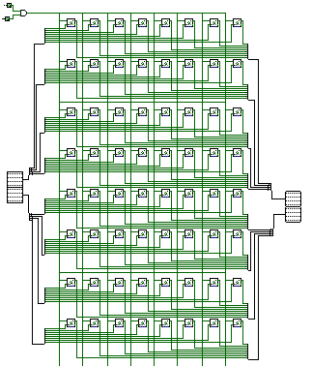
iII. Thiết kế các khối
2. Register
Ghép 64 DFF ta sẽ đươc thanh ghi 64 bits
Ghép để tạo thành khối 32 thanh ghi 64 bit

Slide 7
iII. Thiết kế các khối
3. MUX
Sử dụng các bộ mux 32:1 có sẵn trong logisim để chọn ra 2 thanh ghi dữ liệu 64 bits trong 32 thanh ghi ngõ vào
Sử dụng Read Data 1 và Read Data 2 để điều khiển chọn thanh ghi
Các ngõ vào của mux có data bits giới hạn chỉ là 32 bit nên cần sử dụng 2 bộ mux 32:1 truyền dãy 32 bit đầu của 2 thanh ghi được chọn và 2 bộ mux 32:1 truyền dãy 32 bit sau của 2 thanh ghi được chọn

Slide 8
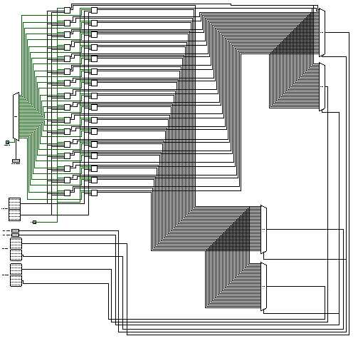
IV. Tạo Register file

Slide 9
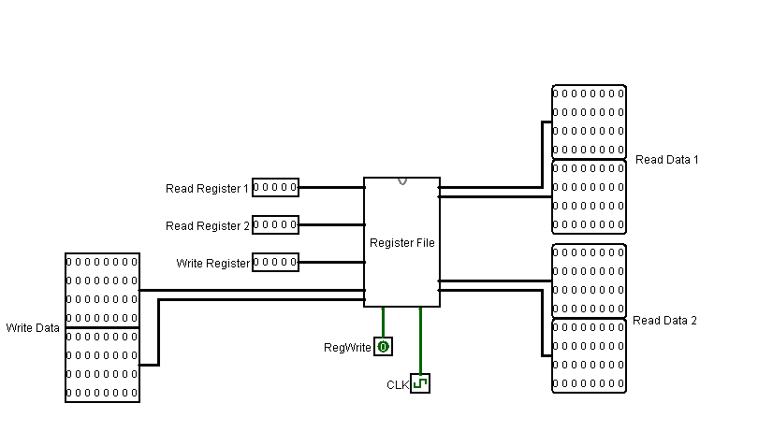
IV. Tạo Register file

Slide 10


